Slide 1


Arquitetura e Organização de Computadores

Slide 2

Objetivo
A disciplina Organização e Arquitetura de Computadores visa apresentar e discutir alguns conceitos e princípios básicos que envolvem a organização interna de um sistema computacional (computador), seus componentes e interconexões, a partir de uma visão crítica quanto à sua estrutura e desempenho. Propõe o reconhecimento e análise das arquiteturas dos processadores, memórias e dispositivos de entrada e saída, bem como o entendimento do funcionamento da arquitetura quanto à execução de programas. Nesse sentido o foco desta disciplina é o modo como ocorre a organização interna dos componentes de um computador (ex.: processador, memória, dispositivos de E/S), no que tange à tecnologia utilizada, suas características e como ocorre a comunicação entre esses componentes.

Slide 3
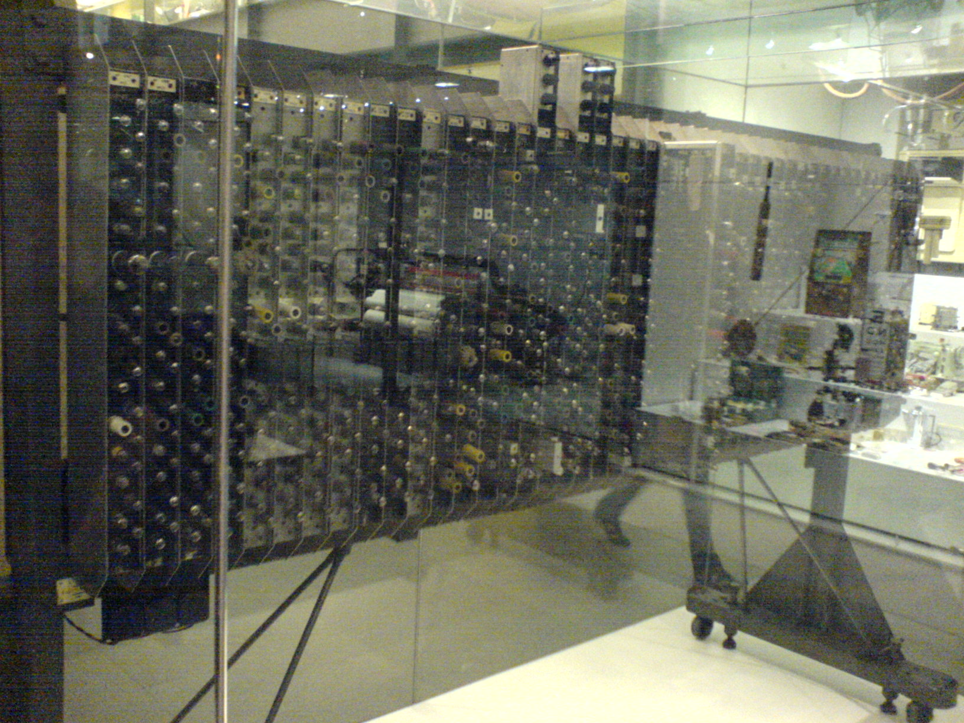
História da computação
A história do computador se inicia com Alan Mathison Turing que criou um dos primeiros projetos para um computador com um programa armazenado chamado ACE
ACE
1

Slide 4
História da computação
A grande característica do primeiro computador nomeado de ACE era que tinha uma palavra de 48-bits. Utilizava memória tipo delay line, e continha cerca de 7000 válvulas. Levava cerca de 448 microssegundos para fazer uma multiplicação.
Com a criação desse computador se iniciou a primeira geração de computadores.
Primeira geração se iniciou no ano de 1950 4 anos após o primeiro computador ser criado suas características eram:
• Baseados em tecnologia de Válvulas com cerca de 20.000 válvulas
• Utilizavam linguagem de máquina
• Baixa confiabilidade, quebravam após algum tempo de uso contínuo queimavam com frequência
• Consumiam muita energia
Nove anos a primeira geração de computadores surgia a segunda geração com o TX-0
2

Slide 5
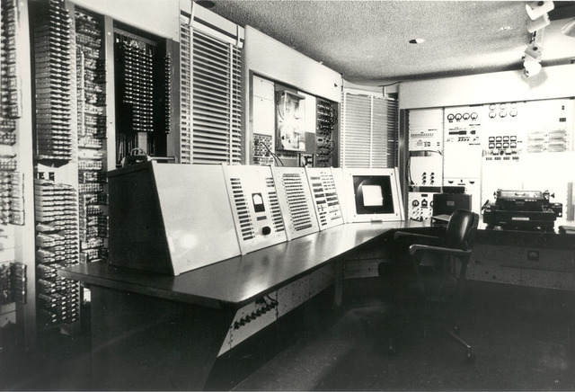
História da computação
As caraterísticas da segunda geração eram:
• Computadores baseados em Transistores (amplificadores de cristal substituíram as válvulas)
• Utilizavam linguagem de alto nível (FORTRAN e COBOL)
• Consumiam menos energia.
• Eram mais confiáveis e mais rápidos.
Seis anos após o inicio da segunda geração surge então a terceira geração de computadores com os computadores da IBM /360
3

Slide 6
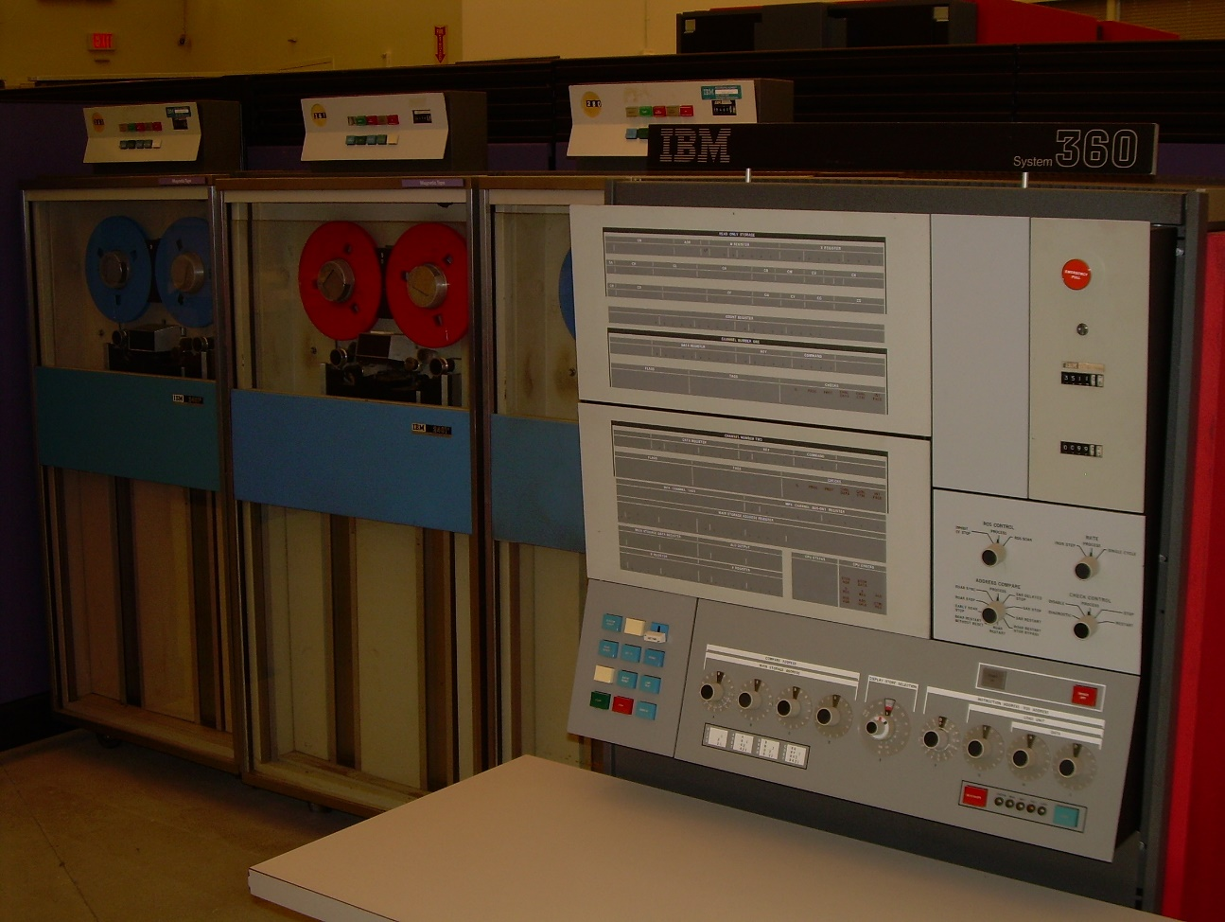
História da computação
Suas características eram:
•Computadores baseados em Circuitos Integrados -CI
•Transistores e outros componentes eletrônicos miniaturizados e montados em um chip -Microprocessador
• Muito mais confiáveis e rápidos
• Muito menores
• Baixo consumo de energia
• Menor custo
Dez anos após o inicio da terceira geração então surge o IBM -PC XT
4

Slide 7
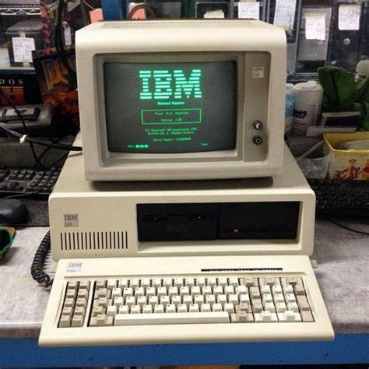
História da computação
Um dos primeiros computadores domésticos criados iniciando assim a quarta geração de computadores caracterizada por:
• Microcomputadores
• Placas de circuitos impresso com sistemas completos
•Calculadoras desktop (Altair 8800)
•Redes de computadores
E por fim no ano de 1985 dez anos após a quarta geração se inicia a quinta e atual geração
5

Slide 8
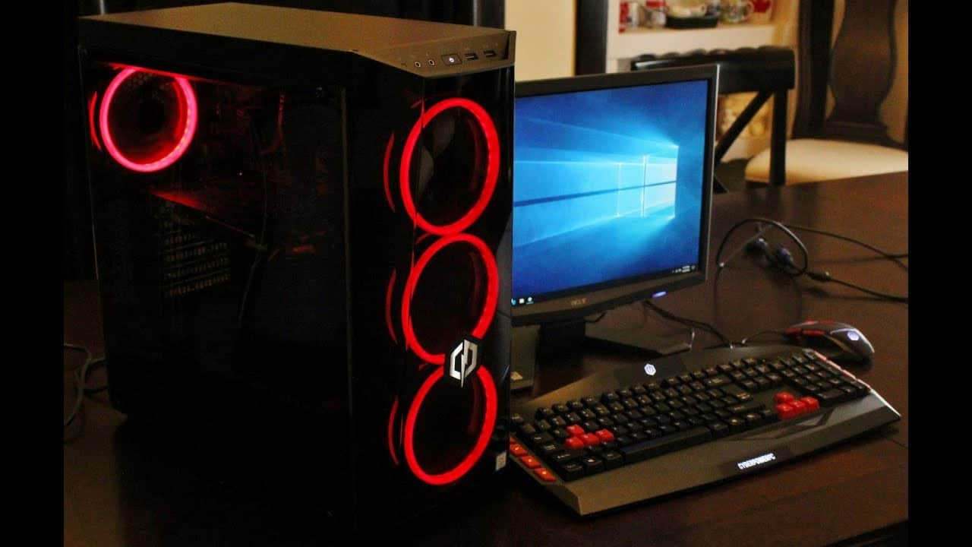
História da computação
Caracterizado por:
• Laptops e palmtops
• Aperfeiçoamento dos meios de armazenamento secundários (CD-ROM, DVD etc.)
• Uso de multimídia
• Realidade virtual
6

Slide 9
CPU
A UCP ou CPU (Central Processing Unit) é um chip, microprocessador, construído e programado pelo fabricante para executar instruções. É o cérebro do computador. Responsável pelo processamento e execução dos programas armazenados na Memória Principal e suas principais funções são executar as instruções e controlar as operações no computador.Executa instruções internas (microcódigo gravado pelo fabricante) em conformidade com as instruções externas que recebe dos programas. Tudo o que acontece em um computador é controlado pela CPU, que gerencia todos os recursos disponíveis ao processamento dos dados. É encaixado na placa-mãe ou mainboard que fica alojada dentro do gabinete do computador. Principais fabricantes de microprocessadores: Intel, AMD, Motorola (Macintosh), IBM, Sun, VIA, Power PC etc. Microprocessadores para smartphones: Samsung (Exynos), Nvidia (Tegrax), Apple (Ax), Qualcomm (snapdragon), Intel (Atom).Microprocessadores para PC: Intel Core i9, Core i7, Core i5, Core i3, Pentium 4, Xeon, Celeron, Sempron, Athlon, Spark, Motorola 68000 etc.
7

Slide 10
Memórias
Memórias são dispositivos eletrônicos, magnéticos ou ópticos capazes de armazenar dados em forma digital (binária 0 e 1).Programas para serem executados pelo processador devem estar armazenados na memória principal (MP) ou RAM (Random Access Memory), assim como os dados também. As memórias podem ser classificadas em:
1.Registradores
2.Memória Cache
3.Memória principal (RAM)
4.Memória secundária ou auxiliar.
8

Slide 11
Memórias
1. Registradores:
São dispositivos de armazenamento localizados dentro do processador, que mantem dados temporariamente. São pequenas porções de memória volátil utilizadas para armazenamento temporário de dados como endereços de memória, instruções e dados, enquanto esses dados são manipulados pelo processador (UC e ULA).São as memórias de mais alto custo e as mais rápidas, já que trabalham no ritmo (clock)do processador. Como vimos em organização de CPU, existem três tipos de registradores: de Dados, de Instrução e o Contador de Programa.
2.Memoria cache:
A memória cache (a pronúncia correta é “cash”, e não “cachê”) é um tipo de memória que trabalha em conjunto com o processador. De fato, todos os processadores atuais trazem uma certa quantidade de memória cache embutida no encapsulamento. O objetivo é potencializar o desempenho do chip de processamento, evitando que fique ocioso por longos períodos.
9

Slide 12
Memórias
3. Memória Principal ou Main Memory ou Memória Central ou RAM
Programas para serem executados pelo processador precisam estar armazenados na memória principal (MP) ou RAM (Random AccessMemory-Memória de Acesso Randômico), bem como os dados a serem processados. É o segundo subsistema mais importante de um computador, constitui-se de um conjunto de posições de armazenamento, cada uma com um identificador único, chamado endereço. Como o próprio nome diz, é uma memória de acesso aleatório (randômico) evolátil.Dados são transferidos da e para memória principal em grupos de bits chamados palavras. Que pode ser um grupo de 8, 16, 32 ou 64 bits.Acessar uma palavra na memória exige um identificador (endereço). No nível de hardware, cada palavra é identificada por um endereço. O número total de localizações exclusivamente identificáveis na memória é chamado de espaço de endereçamento.
10

Slide 13
Memórias
4. Memória Secundária, Auxiliar ou de Massa
São dispositivos de memória com grande capacidade para armazenar grandes quantidades de informações. Não são voláteis (dado não é perdido ao desligar), possui tempo de acesso (tempo de resposta) superior à memória principal. HD tem tempo de resposta da ordem de 10 ms, enquanto memória RAM é da ordem de 70 ns). Lembrar que 1 ms = 10-3segundo e 1 ns = 10-9segundo, assim, verifica-se que a RAM é da ordem de 106(109/ 103), ou seja, 1 milhão de vezes mais rápido que HD. O custo, por byte, de HDs é significativamente mais baixo que memória RAM, ou seja, 1GB de RAM é muito mais caro que 1GB de HD.
11

Slide 14
Sistema de numeração
O sistema de numeração de um computador é dividido por:
• Decimal (Base 10): dígitos 0, 1, 2, 3, 4, 5, 6, 7, 8 e 9-comunicação humana.
• Binário (Base 2→21): dígitos 0 e 1-usado em computadores digitais.
• Octal (Base 8 →23): dígitos 0, 1, 2, 3, 4, 5, 6 e 7.
• Hexadecimal (Base 16 →24): dígitos 0, 1, 2, 3, 4, 5, 6, 7, 8, 9, A, B, C, D, E e F.Foram tomadas emprestadas cinco letras A, B, C,D, E e F para completar os 16 símbolos. Usado para representar números grandes (Ex. endereços de memória), que se mostrados em binário, como realmente é internamente no computador, seria um número muito grande.
12

Slide 15
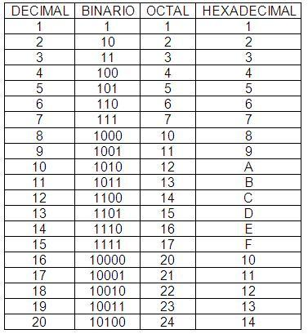
Sistema de numeração
13

Slide 16
Sistema de numeração
A quantidade é divido por:
• KB Kilobyte (~mil bytes) 210= 1.024 bytes ou 103Computador 1ª geração -memória 2KB, 3ª geração 128 KBDisquete de 5¼” (diâmetro) 360 KB.
• MB Megabyte (~milhão de bytes) 220= 1.048.576 bytes ou 106Disquete 3,5” -1,44 MB, CD-ROM -700 MB.GB -Gigabyte (~bilhão de bytes) 230= 1.073.741.824 bytes ou 109HD 500 GB, DVD 4.7GB, Bluray 25GB/50GB.
• TB Terabyte (trilhão de bytes) 240bytes ou 1012Robô de DLT com 6 fitas de 200 GB total de 1.2 TB
• PB Petabyte (quatrilhão de bytes) 250bytes ou 1015Dados armazenados em uma fitoteca (Ex. CPTEC INPE)
• EB Exabyte (~Quintilhão) 260bytes ou 1018
• ZB Zettabyte (~Sextilhão) 270bytes ou 1021
• YB Yottabyte (~Septilhão) 280bytes ou 1024
14

Slide 17
ESD
Electrostatic Discharge(ESD) ou Descarga Eletrostática é um Fluxo de corrente elétrica que repentinamente flui entre dois objetos de potenciais elétricos diferentes, causado pelo contato direto ou por um campo eletrostático.
Causas da ESD
Uma das causas dos eventos ESD é a eletricidade estática. Eletricidade estática é o excesso de cargas elétricas em um corpo, estando essas cargas em repouso. Surge quando materiais não condutores(isolantes) são colocados em contato (principalmente atritando-os) e em seguida afastados. Normalmente materiais plásticos.
Exemplos: andar de sapato ou tênis (borracha ou couro são isolantes) em pisos isolantes como carpetes, tapetes, pisos plásticos etc., pentear cabelos secos com pente de plástico, levantar-se de bancos de tecido no carro, desempacotar embalagens plásticas.
Nestes casos a fricção entre os dois materiais resulta no carregamento, criando um potencial elétrico que pode ocasionar um evento ESD.
15

Slide 18
ESD
Tipos de ESD
A forma mais intensa de ESD é o raio. Ocorre quando um enorme campo elétrico produzido por grandes cargas elétricas nas nuvens, cria um canal condutivo de ar ionizado, por onde passa uma corrente poderosa, podendo causar severos danos a pessoas, danos a equipamentos eletrônicos, incêndios e explosões, caso o ar contenha gases ou partículas inflamáveis.
Como evitar ESD
Para evitar acidentes com cargas eletrostáticas deve-se, entre outras medidas, utilizar materiais antiestáticos e condutivos, principalmente nas embalagens.
Materiais antiestáticos: são materiais que não acumulam cargas eletrostáticas, mas não impedem que campos eletrostáticos ultrapassem e atinjam os componentes dentro da embalagem.
Material condutivo: são materiais que não permitem que campos eletrostáticos atravessem a embalagem e atinjam os componentes no interior da embalagem. Adequado para proteger material sensível a estática.
16

Slide 19
ESD
Padrão ANSI ESD
ANSI/ESD S20.20 é o Padrão de Controle de Descarga Eletrostática (ESD) usado pelos maiores fabricantes de produtos eletrônicos. O padrão fornece requisitos administrativos e técnicos para o estabelecimento, a implementação e a manutenção de um Programa de Controle de ESD para proteger as partes, montagens e equipamentos elétricos ou eletrônicos suscetíveis a dano por ESD. Os benefícios da certificação incluem maior conscientização organizacional sobre ESD, desempenho de processo e controle de produtos aprimorados, qualidade de produtos superior e maior satisfação do cliente.
17

Slide 20
Parabéns! Você chegou ao fim do material.
A CyberMind agradece a confiança e esperamos que todo o conhecimento adquirido seja aplicado em sua vida profissional. Sucessos!

